Slide 1
Муниципальное бюджетное дошкольное образовательное учреждение «Детский сад № 20»
Организация платных дополнительных
образовательных услуг в МБДОУ «Детский сад № 20»
Заведующий МБДОУ Е.К.Турилова
Старший воспитатель О.М.Самойлова

Slide 2
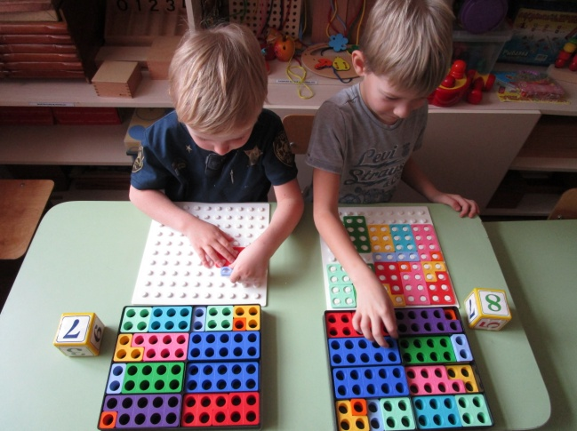
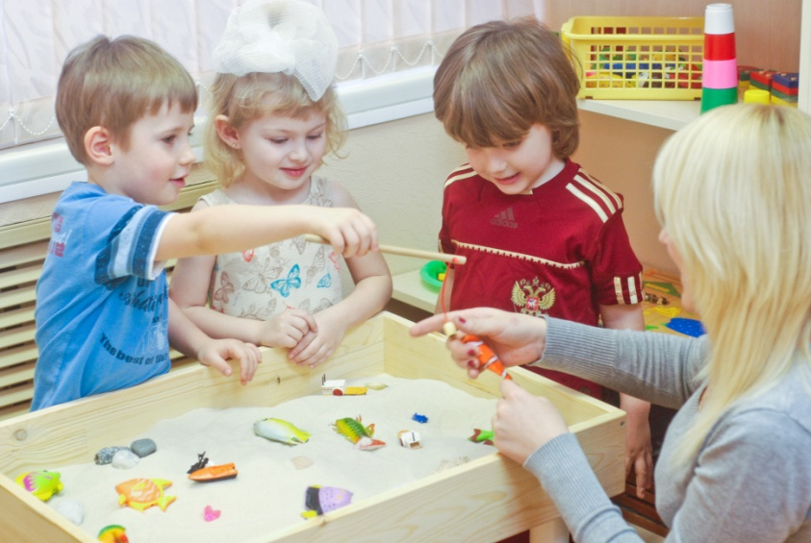
Дополнительное образование
свободный выбор деятельности
вариативность содержания и форм организации образовательного процесса
доступность для каждого ребенка
адаптивность к изменяющимся условиям

Slide 3
Техническая направленность
Кружок «Робототехника»
Кружок «Мультстудия»
Платные
дополнительные
образовательные
услуги
Физкультурно-оздоровительная направленность
Секция
«Юный олимпиец»
Художественно-эстетическая направленность
Хореографический кружок «Гармония»
Социально-педагогическая направленность
Кружок «Умники и умницы»
Кружок «Будущий первоклассник»
Кружок «Раз ступенька, два ступенька»
Кружок «Английский язык в детском саду»
Кружок «Шахматная азбука»

Slide 4
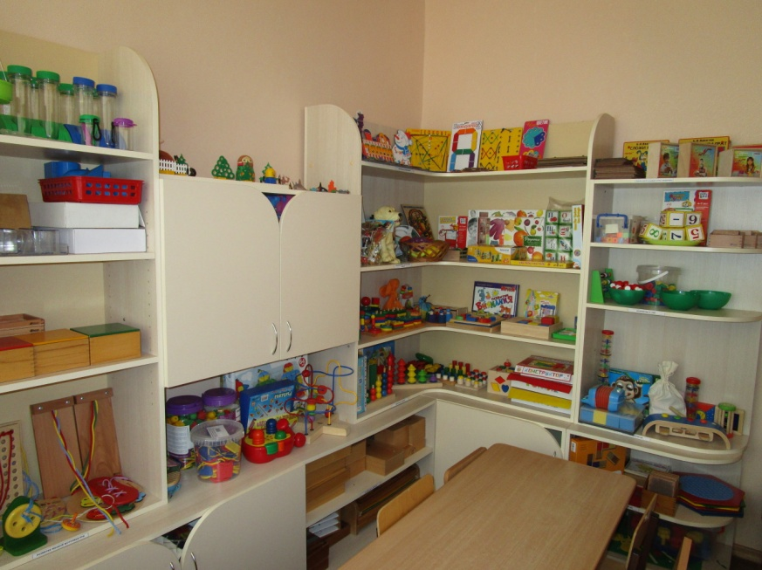
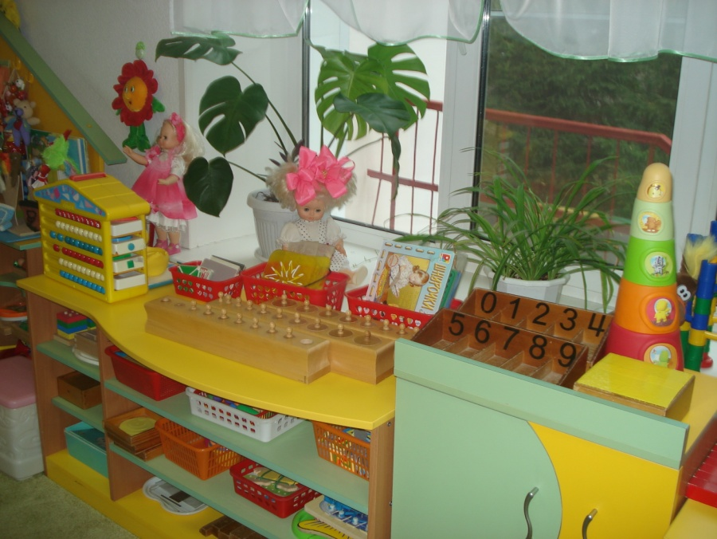
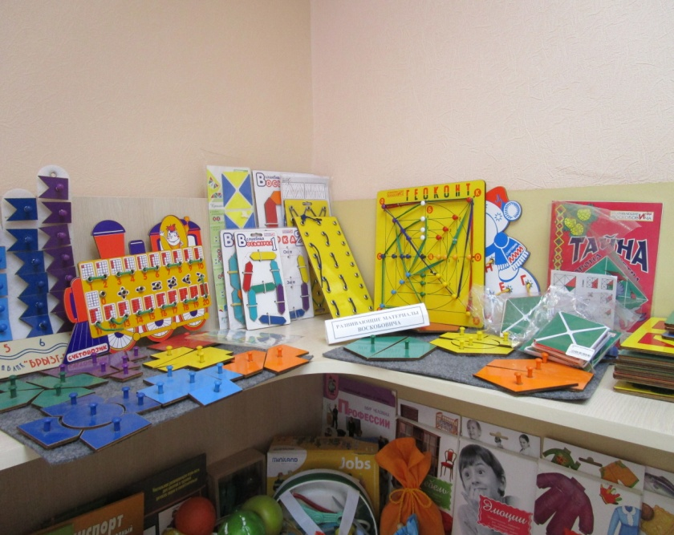
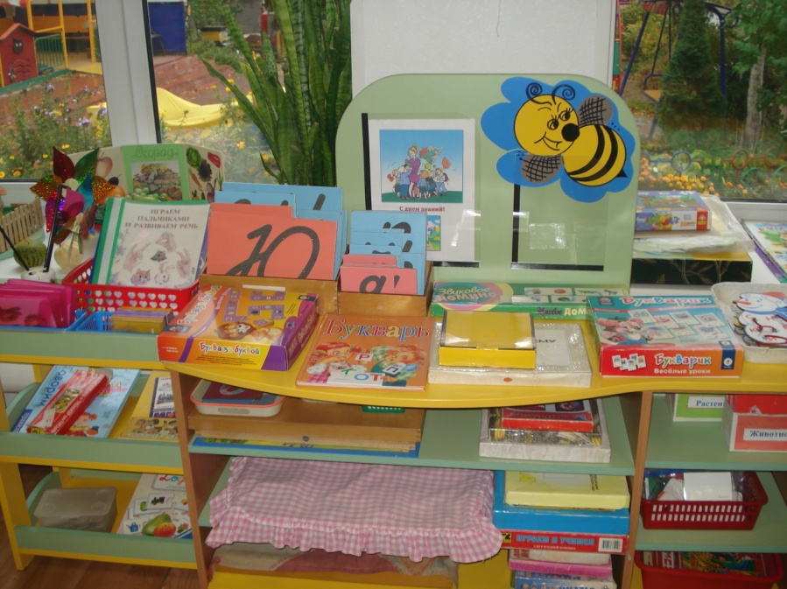

Slide 5
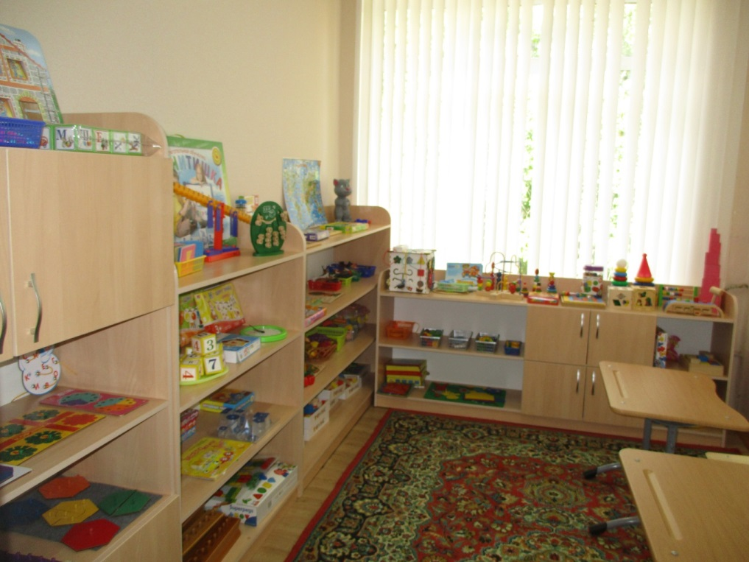
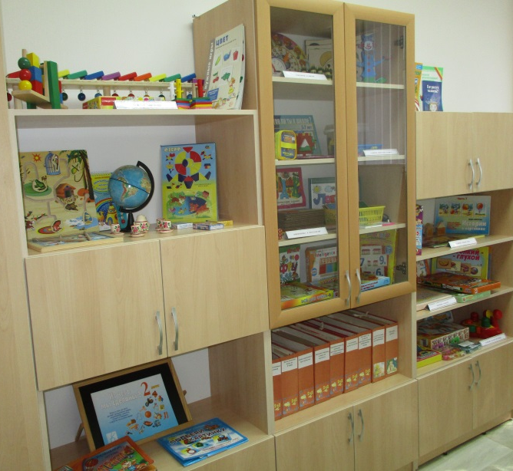
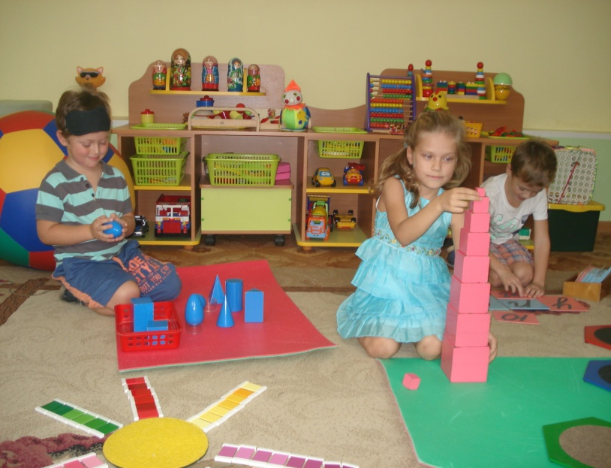

Slide 6
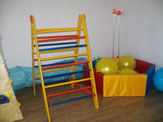
Дополнительные образовательные услуги
Дополнительная общеразвивающая программа
«Флорбол
для
малышей»
Спортивная секция
«Юные олимпийцы»

Slide 7
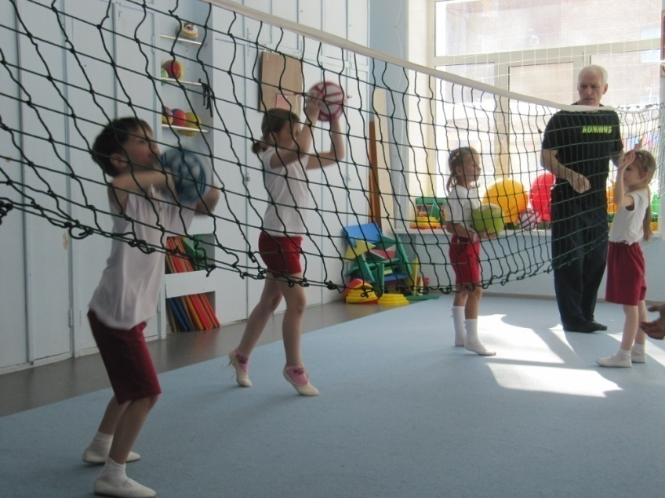
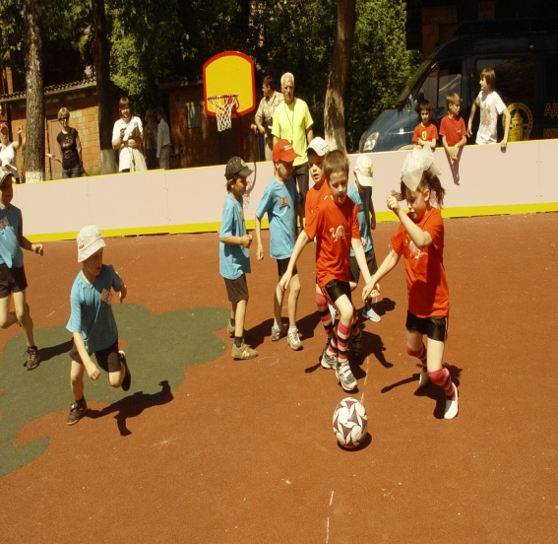
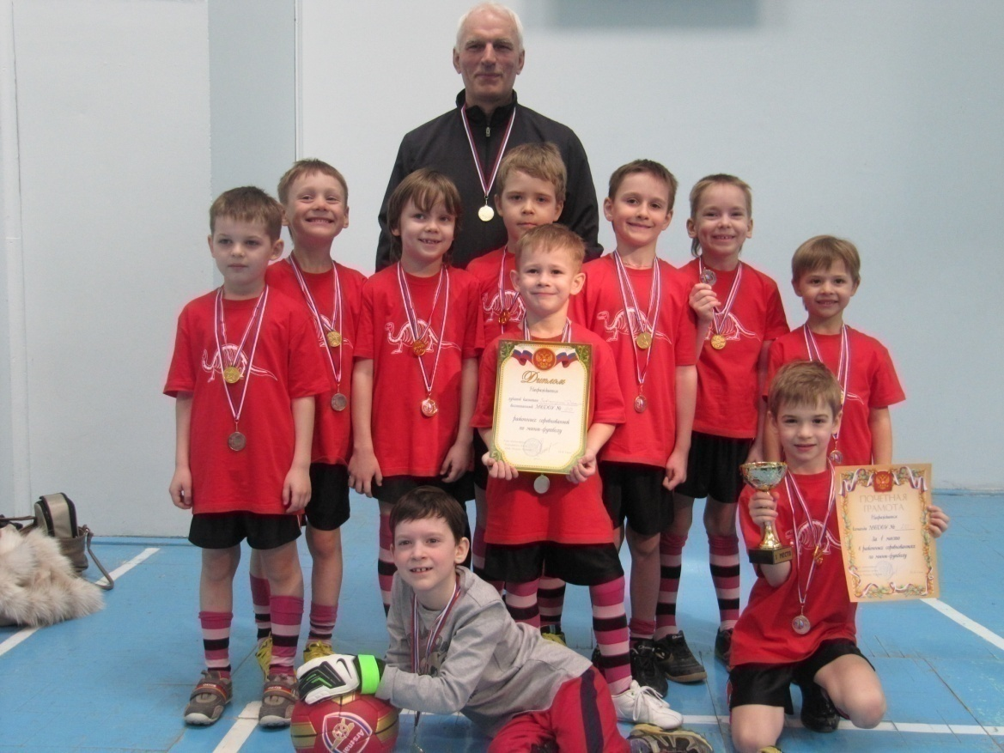
Дополнительные образовательные услуги
общее физическое развитие детей
приобщение детей к спорту
обеспечение дефицита двигательной активности

Slide 8
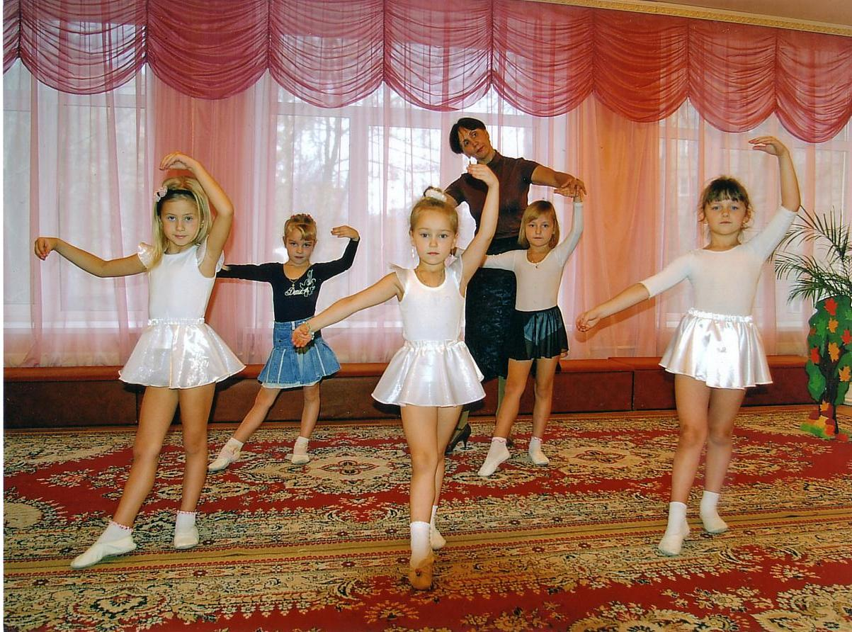
Дополнительные образовательные услуги
Дополнительная общеразвивающая программа
«Хореография в детском саду»
Хореографическая студия
«Гармония»

Slide 9
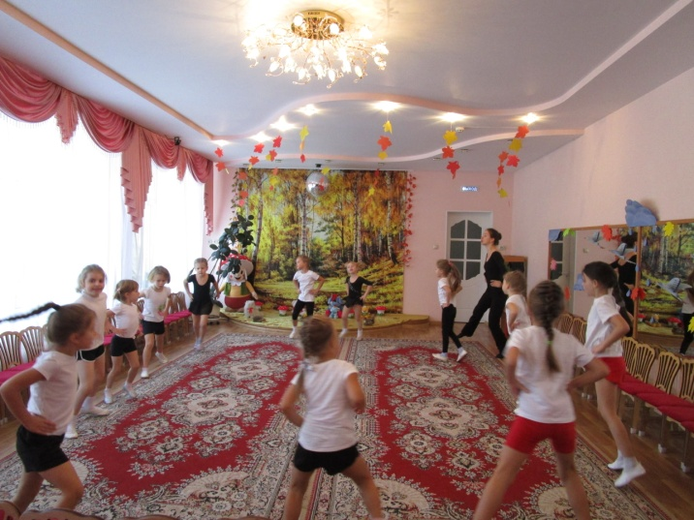
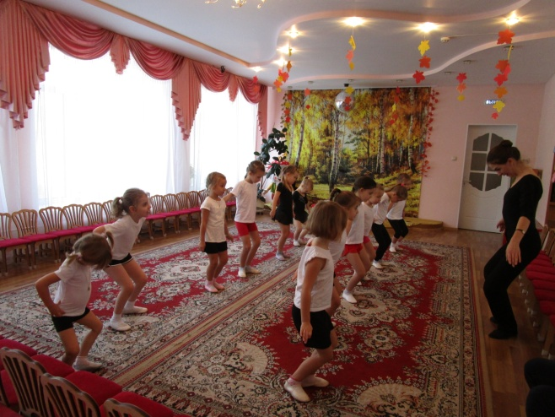
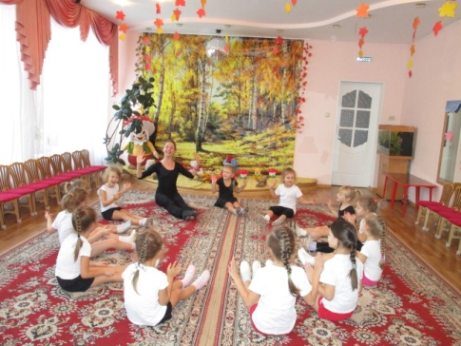
Дополнительные образовательные услуги
Обогащение эмоциональной сферы детей через систематическое введение в мир танца.
Развитие грации, координации движений, пластики, чувства темпа, ритма, внимания, памяти, укрепление здоровья.

Slide 10
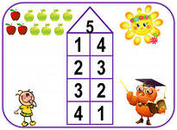
Дополнительные образовательные услуги
Дополнительная общеразвивающая программа
«Чтение»
кружок «Будущий первоклассник»

Slide 11
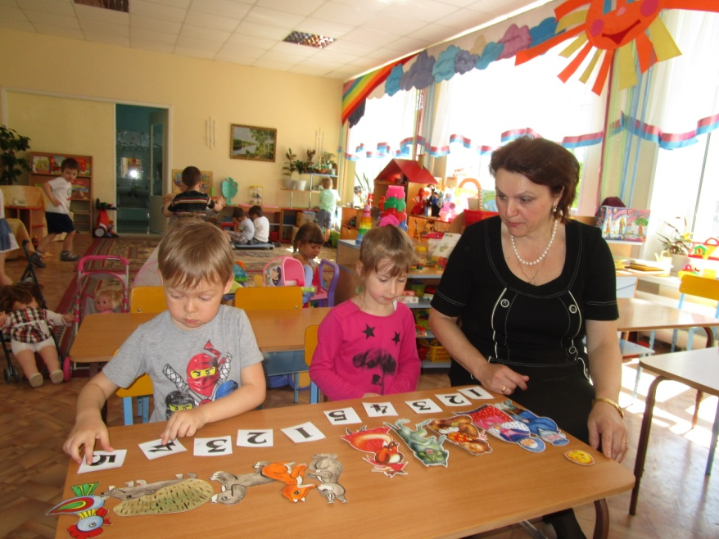
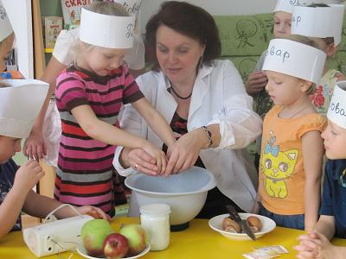
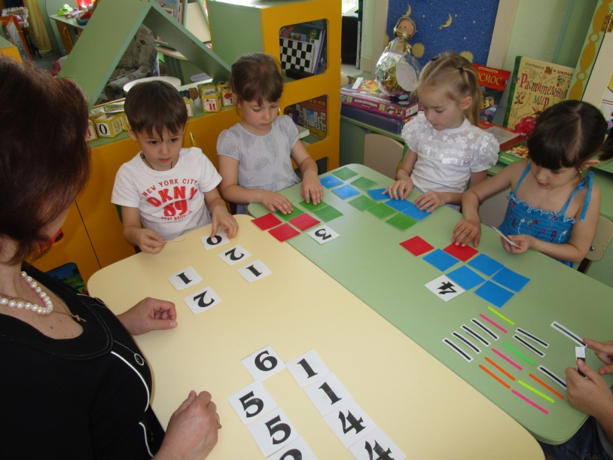
Дополнительные образовательные услуги
формирование устойчивого интереса к обучению в школе, развитие психических процессов, мыслительной деятельности

Slide 12
Дополнительные образовательные услуги
Дополнительная общеразвивающая программа
«Английский язык в детском саду»
Кружок «Английский язык в детском саду»

Slide 13
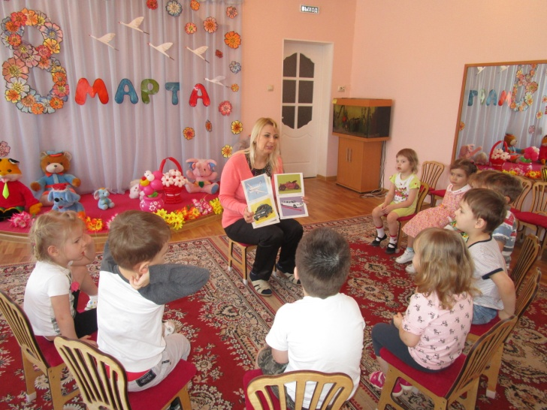
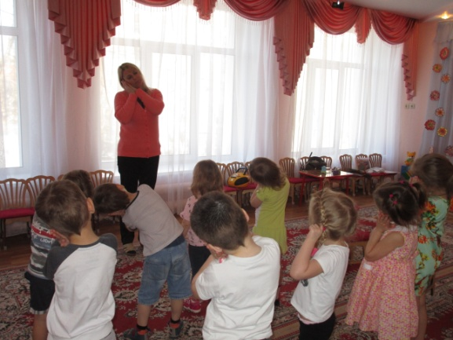
Дополнительные образовательные услуги
Знакомство с грамматикой, лексикой, фонетикой в игре

Slide 14
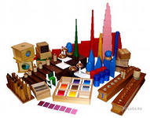
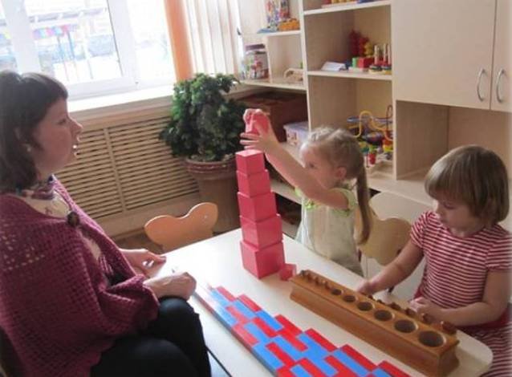
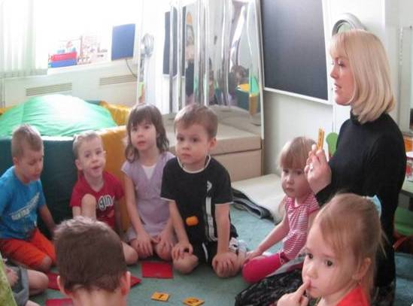
Дополнительные образовательные услуги
Кружок
«Умники и умницы»
Занятия с развивающими материалами
Марии Монтессори для детей 3-7 лет

Slide 15
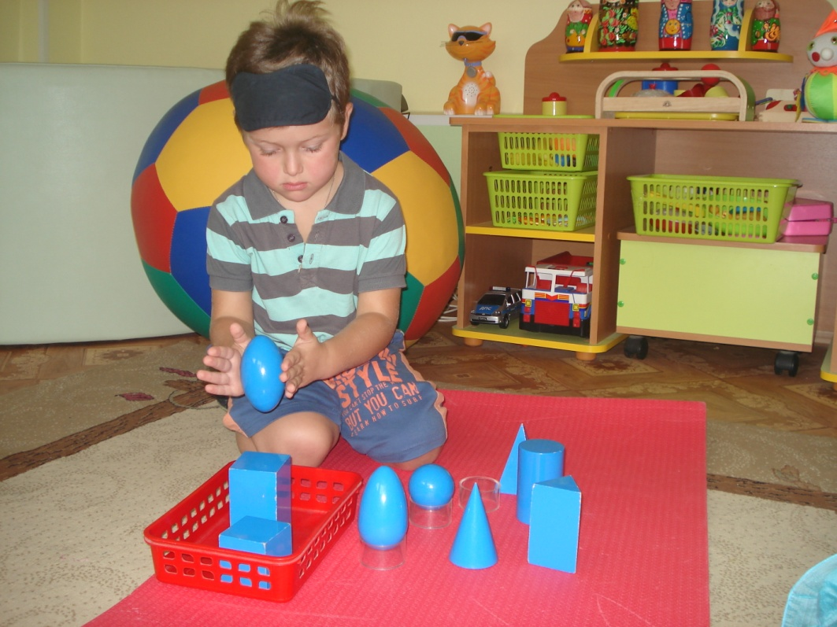
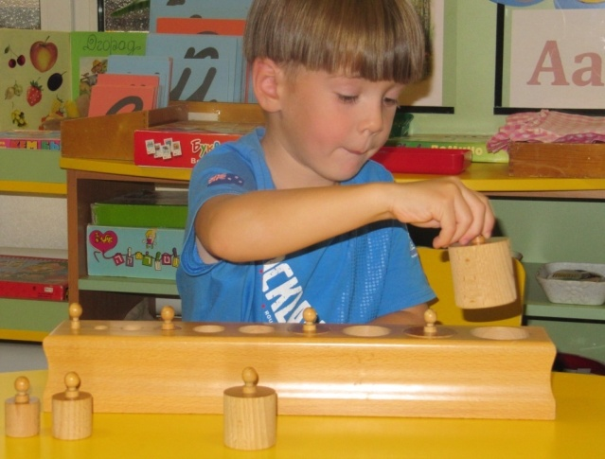
Дополнительные образовательные услуги
обеспечение освоения ребенком социального опыта;
общение со сверстниками и взрослыми в совместной игровой деятельности

Slide 16
Дополнительные образовательные услуги
Дополнительная общеразвивающая программа
«Раз ступенька,
два ступенька»
Кружок «Раз ступенька, два ступенька»

Slide 17
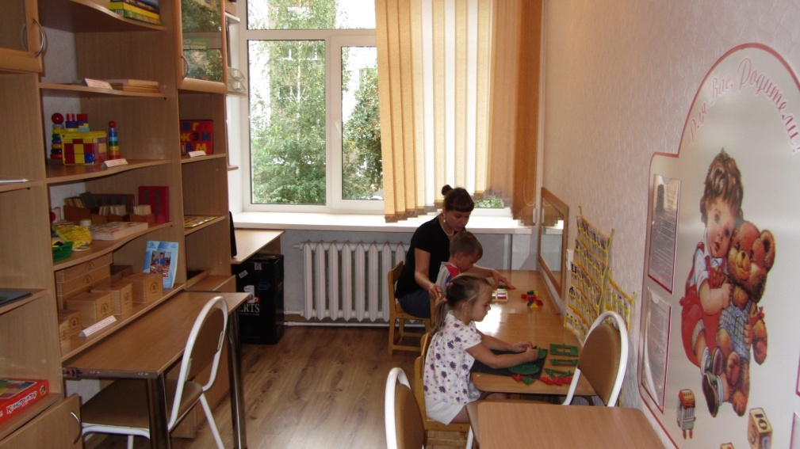
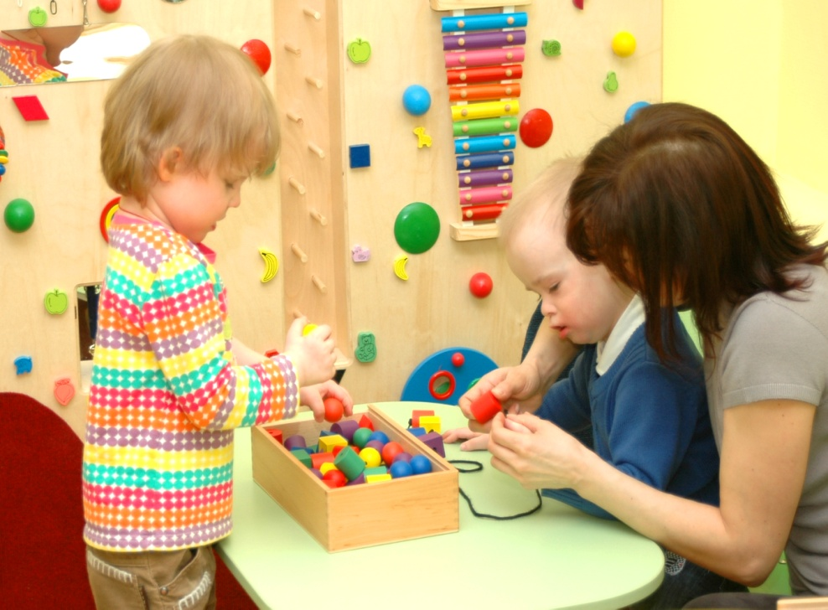
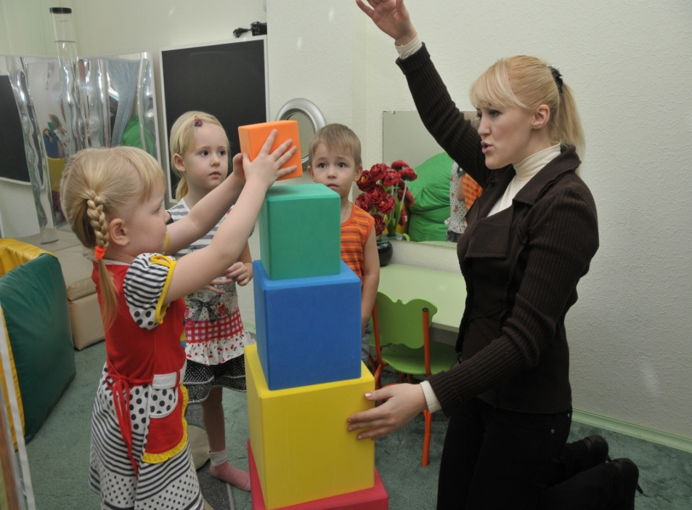
Дополнительные образовательные услуги

Slide 18
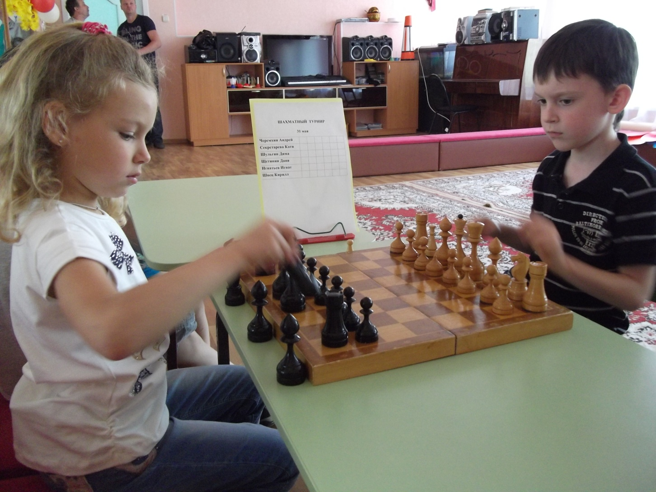
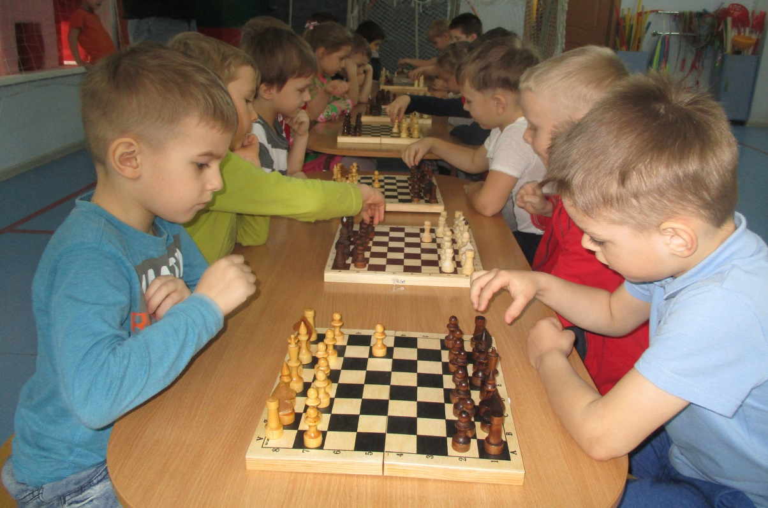
Дополнительные образовательные услуги
Дополнительная общеразвивающая программа «Шахматная азбука»
Кружок «Шахматная азбука»

Slide 19
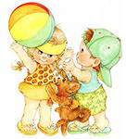
Дополнительные образовательные услуги
Дополнительная общеразвивающая программа
«Мама+Я»
Группа выходного дня
«Мама+Я»

Slide 20
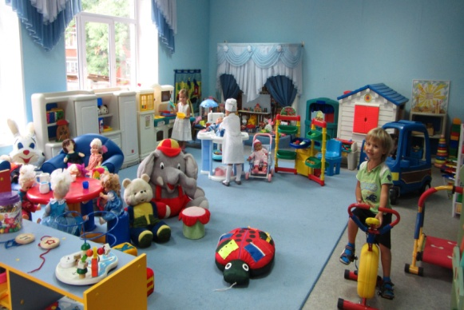
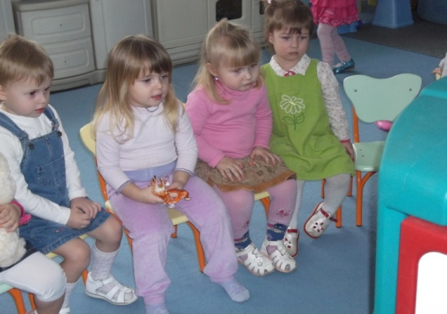
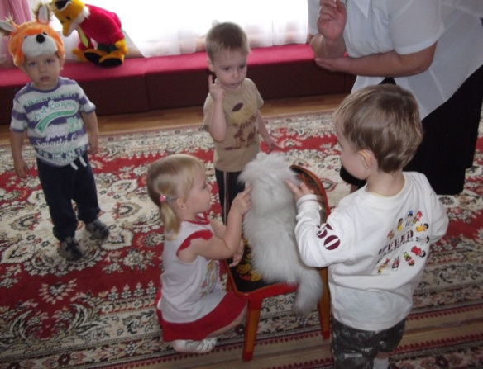
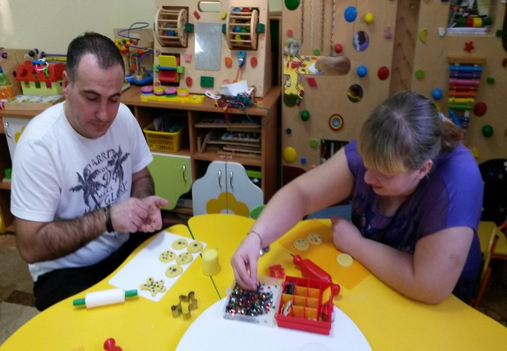
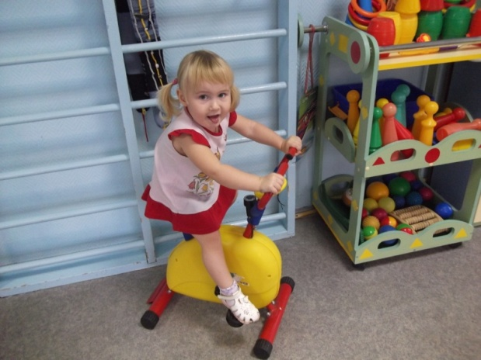
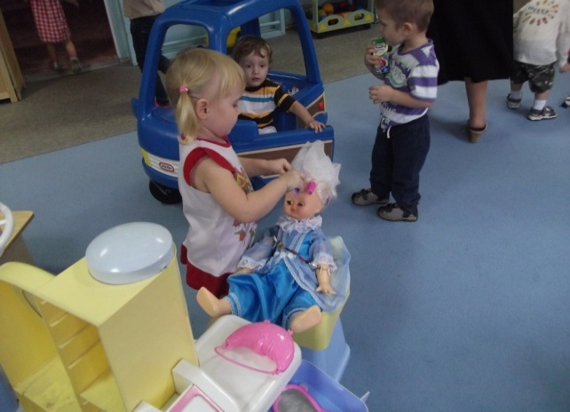
Дополнительные образовательные услуги
Основные направления работы:
- обеспечение ранней социализации детей
- адаптация к поступлению в детский сад

Slide 21
Дополнительные образовательные услуги
Техническая направленность
Дополнительная общеразвивающая программа
«Робототехника в детском саду»
Кружок
«Робототехника»
Занятия по робототехнике представляют собой творческий процесс,
в рамках которого ребенку удается создать собственный продукт – робота. Малыши работают со специальными конструкторами, создавая фигуры и машины, используя подсказки педагога и собственную фантазию.

Slide 22
Дополнительные образовательные услуги
Техническая направленность
Дополнительная общеразвивающая программа
«Мультстудия в детском саду»
Создание мультфильмов в традиционных техниках мультипликации (рисованная, пластилиновая, кукольная, плоская, объемная) от А до Я: написание сценариев, съемка, монтаж видео, озвучивание мультфильмов
Кружок
«Мультстудия»

Slide 23
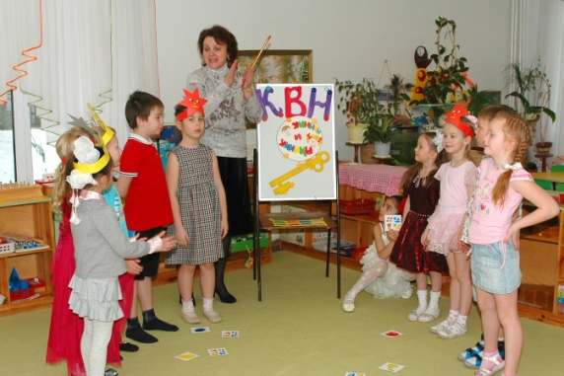
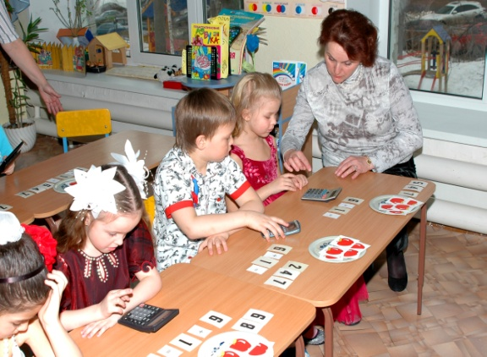
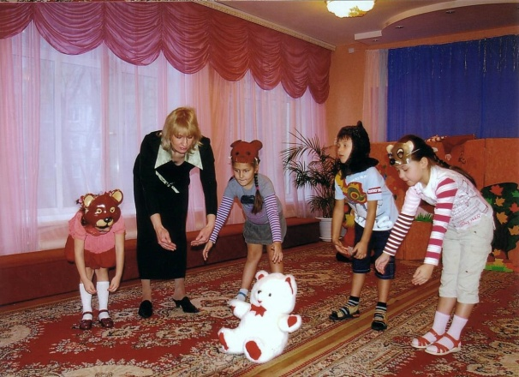
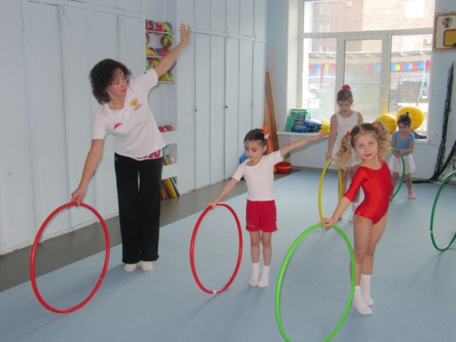
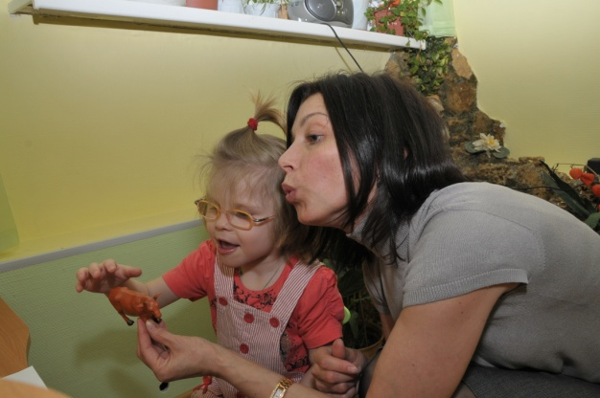
Всем желаем больших творческих успехов!

